Slide 1


Массивы
Матвейчук Михаил
Frontend Team Lead
Codes Commanders

Slide 2
Объекты
Что изучили ранее?
Как происходит копирование объектов (ссылка)?
Как происходит сравнение объектов, отличие по сравнению с примитивными типами данных?
Клонирование объектов (поверхностное, глубокое).
Объединение объектов.
Что такое сборщик мусора в JavaScript, общий алгоритм его работы?
Что такое методы объекта и для чего они нужны?
Ключевое слово this для чего оно нужно?
Чему равен this у функции?

Slide 3
Домашнее задание лайфкодинг ☺

Slide 4
Домашнее задание лайфкодинг ☺
1. Создайте объект person с следующими свойствами и методами:
name: имя человека
age: возраст человека
greet(): возвращает приветственное сообщение с именем человека
haveBirthday(): увеличивает возраст человека на 1
Реализуйте методы с использованием ключевого слова this для доступа к свойствам объекта.
2. Создайте объект counter с следующими свойствами и методами:
count: текущий счёт (0)
increment(): увеличивает счёт на 1
decrement(): уменьшает счёт на 1
reset(): сбрасывает счёт до 0
Реализуйте методы с использованием ключевого слова this для доступа к свойствам объекта.
3. Создайте объект Settings с методом setProperty, который принимает имя свойства и значение в качестве аргументов и устанавливает свойство в объекте, если оно существует. (для выполнения этой задачи можно использовать метод объекта hasOwnProperty)

Slide 5
Массивы основы

Slide 6
Массивы основы
Объекты позволяют хранить данные со строковыми ключами. Часто когда приходится хранить коллекцию каких-то значений в виде упорядоченного списка с ключами 1,2,3,4 и т.д. Использовать объект не удобно, так как у него нет методов управления порядковых элементов. Для таких действий есть структура данных, как Array (массив).
Существует три варианта синтаксиса для создания пустого массива:
let arr = new Array();
let arr = [];
Примеры:
let fruits = ["Яблоко", "Апельсин", "Слива"];
let arr = new Array("Яблоко", "Апельсин", "Слива");
let arr = Array.of("Яблоко", "Апельсин", "Слива");
Элементы массива нумеруются, начиная с нуля.
let fruits = ["Яблоко", "Апельсин", "Слива"];
alert( fruits[0] ); // Яблоко
alert( fruits[1] ); // Апельсин
alert( fruits[2] ); // Слива

Slide 7
Массивы основы
Существует ещё два варианта синтаксиса для создания массива:
let arr = new Array("Яблоко", "Груша", "и тд");
let arr = new Array(10);
или
let arr = Array.of("Яблоко", "Груша", "и тд");
Многомерные массивы
Массивы могут содержать элементы, которые тоже являются массивами. Это можно использовать для создания многомерных массивов, например, для хранения матриц:
let matrix = [
[1, 2, 3],
[4, 5, 6],
[7, 8, 9]
];
alert( matrix[1][1] ); // 5, центральный элемент

Slide 8
Массивы основы
Замена элемента:
const fruits[2] = 'Груша'; // теперь ["Яблоко", "Апельсин", "Груша"];
Добавление элемента по индексу:
fruits[3] = 'Лимон'; // теперь ["Яблоко", "Апельсин", "Груша", "Лимон"]
Общее число элементов массива содержится в его свойстве length:
let fruits = ["Яблоко", "Апельсин", "Слива"];
alert( fruits.length ); // 3
Вывести массив целиком можно при помощи alert:
let fruits = ["Яблоко", "Апельсин", "Слива"];
alert( fruits ); // Яблоко, Апельсин, Слива
В массиве могут храниться элементы любого типа.
let arr = ['Яблоко', {name: 'Джон'}, true, function(){ alert('привет');}];
alert(arr[1].name); // Джон
arr[3](); // привет

Slide 9
Получение последних элементов при помощи «at»
Старый вариант
let fruits = ["Apple", "Orange", "Plum"];
alert( fruits[fruits.length - 1] ); // Plum
Новый вариант
let fruits = ["Apple", "Orange", "Plum"];
alert( fruits.at(-1) ); // Plum
Другими словами, arr.at(i):
это ровно то же самое, что и arr[i], если i >= 0.
для отрицательных значений i, он отступает от конца массива.

Slide 10
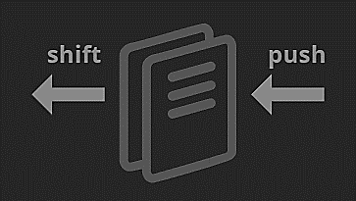
Методы pop/push, shift/unshift
Очередь – один из самых распространённых вариантов применения массива. В области компьютерных наук так называется упорядоченная коллекция элементов, поддерживающая два вида операций:
push добавляет элемент в конец.
shift удаляет элемент в начале, сдвигая очередь, так что второй элемент становится первым.
Массивы поддерживают обе операции.
На практике необходимость в этом возникает очень часто.

Slide 11

Методы pop/push, shift/unshift
Существует и другой вариант применения для массивов – структура данных, называемая стек.
Поддерживает два вида операций:
push добавляет элемент в конец.
pop удаляет последний элемент.
Таким образом, новые элементы всегда добавляются или удаляются из «конца».
Массивы в JavaScript могут работать и как очередь, и как стек. Можно добавлять/удалять элементы как в начало, так и в конец массива.

Slide 12
Методы pop/push, shift/unshift
Метод pop удаляет последний элемент из массива и возвращает его:
let fruits = ["Яблоко", "Апельсин", "Груша"];
alert( fruits.pop() ); // удаляем "Груша" и выводим его
alert( fruits ); // Яблоко, Апельсин
И fruits.pop() и fruits.at(-1) возвращают последний элемент массива, но fruits.pop() также изменяет массив, удаляя элемент.
Метод push добавляет элемент в конец массива:
let fruits = ["Яблоко", "Апельсин"];
fruits.push("Груша");
alert( fruits ); // Яблоко, Апельсин, Груша
Метод shift удаляет из массива первый элемент и возвращает его:
let fruits = ["Яблоко", "Апельсин", "Груша"];
alert( fruits.shift() ); // удаляем Яблоко и выводим его
alert( fruits ); // Апельсин, Груша

Slide 13
Методы pop/push, shift/unshift
Метод unshift добавляет элемент в начало массива:
let fruits = ["Апельсин", "Груша"];
fruits.unshift('Яблоко');
alert( fruits ); // Яблоко, Апельсин, Груша
Методы push и unshift могут добавлять сразу несколько элементов:
let fruits = ["Яблоко"];
fruits.push("Апельсин", "Груша");
fruits.unshift("Ананас", "Лимон");
// ["Ананас", "Лимон", "Яблоко", "Апельсин", "Груша"]
alert( fruits );

Slide 14
Внутреннее устройство массива
Массив – это особый подвид объектов. Квадратные скобки, используемые для того, чтобы получить доступ к свойству arr[0] – это по сути обычный синтаксис доступа по ключу, как obj[key], где в роли obj arr, а в качестве ключа – числовой индекс.
Массивы расширяют объекты, так как предусматривают специальные методы для работы с упорядоченными коллекциями данных, а также свойство length. Но в основе всё равно лежит объект.
Массив является объектом и, следовательно, ведёт себя как объект.
let fruits = ["Банан"]
let arr = fruits; // копируется по ссылке (две переменные ссылаются на один и тот же массив)
alert( arr === fruits ); // true
arr.push("Груша"); // массив меняется по ссылке
alert( fruits ); // Банан, Груша - теперь два элемента

Slide 15
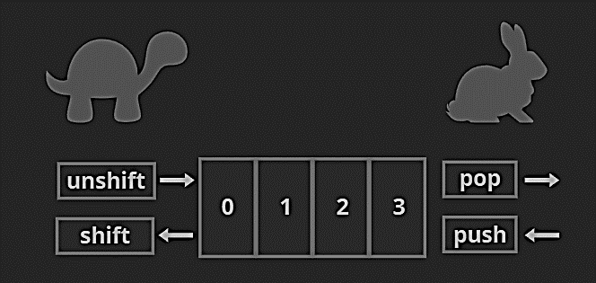
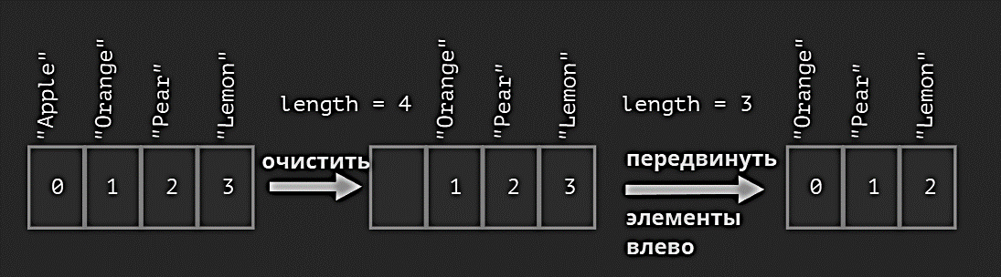
Эффективность
Методы push/pop выполняются быстро, а методы shift/unshift – медленно.
Почему работать с концом массива быстрее, чем с его началом?
fruits.shift(); // удаляем первый элемент с начала
Просто взять и удалить элемент с номером 0 недостаточно. Нужно также заново пронумеровать остальные элементы.
Операция shift должна выполнить 3 действия:
Удалить элемент с индексом 0.
Сдвинуть все элементы влево, заново пронумеровать их, заменив 1 на 0, 2 на 1 и т.д.
Обновить свойство length .

Slide 16
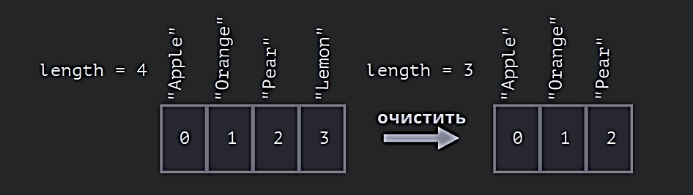
Эффективность
Чем больше элементов содержит массив, тем больше времени потребуется для того, чтобы их переместить, больше операций с памятью.
То же самое происходит с unshift: чтобы добавить элемент в начало массива, нам нужно сначала сдвинуть существующие элементы вправо, увеличивая их индексы.
А что же с push/pop? Им не нужно ничего перемещать. Чтобы удалить элемент в конце массива, метод pop очищает индекс и уменьшает значение length.
Действия при операции pop:
fruits.pop(); // удаляем один элемент с конца
Метод pop не требует перемещения, потому что остальные элементы остаются с теми же индексами. Именно поэтому он выполняется очень быстро.
Аналогично работает метод push.

Slide 17
Наши любимые задачки ☺
1. Создайте массив, содержащий числа от 1 до 5.
2. Создайте массив, содержащий строки "apple", "banana", "orange".
3. Создайте массив, содержащий объекты с именами "John", "Alice", "Bob".
4. Создайте массив, содержащий строки "hello", "world", "javascript", используя метод Array.of().
5. Получите 3 элемент массива [1, 2, 3, 4, 5].
6. Получите первый элемент массива [1, 2, 3, 4, 5] всеми возможными способами.
7. Получите последний элемент массива [1, 2, 3, 4, 5] всеми возможными способами.

Slide 18
Наши любимые задачки ☺
1. let arr = [1, 2, 3, 4, 5];
2. let arr = ["apple", "banana", "orange"];
3. let arr = [
{ name: "John" },
{ name: "Alice" },
{ name: "Bob" }
];
4. let arr = Array.of("hello", "world", "javascript");
5. let arr = [1, 2, 3, 4, 5];
let firstElement = arr[2];
6. let arr = [1, 2, 3, 4, 5];
let firstElement = arr[0];
let firstElement = arr.at(0);
let firstElement = arr.shift();
7. let arr = [1, 2, 3, 4, 5];
let lastElement = arr[arr.length - 1];
let lastElement = arr.at(-1);
let lastElement = arr.pop();

Slide 19
Перебор элементов
Старый способ перебора массивов:
let arr = ["Яблоко", "Апельсин", "Груша"];
for (let i = 0; i < arr.length; i++) {
alert( arr[i] );
}
Цикл for..of:
let fruits = ["Яблоко", "Апельсин", "Груша"];
for (let fruit of fruits){
alert(fruit);
}
Цикл for..of не предоставляет доступа к номеру текущего элемента.
Технически, так как массив является объектом, можно использовать и вариант for..in. Но это плохая идея, так как этот цикл перебирает все свойства, а не только числовые и поэтому он намного медленнее работает.

Slide 20
Сравнение массивов
Правила сравнения:
Два объекта равны друг другу == только в том случае, если они ссылаются на один и тот же объект (ссылку).
Если один из аргументов == является объектом, а другой – примитивом, то объект преобразуется в примитив
За исключением null и undefined, которые равны == друг другу и ничему больше.
Оператор строгого равенства === ещё проще, так как он не преобразует типы.
Примеры:
alert( [] == [] ); // false
alert( 0 == [] ); // true
alert('0' == [] ); // false
Здесь, в обоих случаях, мы сравниваем примитив с объектом массива. Таким образом, массив [] преобразуется в примитив с целью сравнения и становится пустой строкой ''.
alert( 0 == '' ); // true, так как '' преобразуется в число 0
alert('0' == '' ); // false, нет преобразования типов, разные строки

Slide 21
Немного о «length»
Свойство length автоматически обновляется при изменении массива. Если быть точными, это не количество элементов массива, а наибольший цифровой индекс плюс один.
Например, единственный элемент, имеющий большой индекс, даёт большую длину:
let fruits = [];
fruits[123] = "Яблоко";
alert( fruits.length ); // 124
Ещё один интересный факт о свойстве length – его можно перезаписать.
Если вручную увеличить его, ничего интересного не произойдёт. Зато, если уменьшить его, массив станет короче. Этот процесс необратим:
let arr = [1, 2, 3, 4, 5];
arr.length = 2; // укорачиваем до двух элементов
alert( arr ); // [1, 2]
arr.length = 5; // возвращаем length как было
alert( arr[3] ); // undefined: значения не восстановились
Таким образом, самый простой способ очистить массив – это arr.length = 0.

Slide 22
Итого
Массив – это особый тип объекта, предназначенный для работы с упорядоченным набором элементов.
Объявление:
let arr = [item1, item2...];
let arr = new Array(item1, item2...);
Вызов new Array(number) создаёт массив с заданной длиной, но без элементов.
Свойство length отражает длину массива или, если точнее, его последний цифровой индекс плюс один. Длина корректируется автоматически методами массива.
Если уменьшить length вручную, массив укорачивается.
Получение элементов:
    Можно получить элемент по его индексу, например arr[0].
    Также мы можем использовать метод at(i) для получения элементов с отрицательным индексом, для отрицательных значений i, он отступает от конца массива. В остальном он работает так же, как arr[i], если i >= 0.

Slide 23
Итого
Основные методы массива:
  push(...items)добавляет items в конец массива.
  pop() удаляет элемент в конце массива и возвращает его.
  shift() удаляет элемент в начале массива и возвращает его.
  unshift(...items) добавляет items в начало массива.
Чтобы пройтись по элементам массива:
  for (let i = 0; i < arr.length; i++) – работает быстрее всего, совместим со старыми браузерами.
  for (let item of arr) – современный синтаксис только для значений элементов (к индексам нет доступа).
  for (let i in arr) – никогда не используйте для массивов!

Slide 24
Наши любимые задачки ☺
1. Напишите функцию, которая принимает массив чисел и возвращает сумму всех элементов массива с помощью цикла for.
2. Напишите функцию, которая принимает массив чисел и возвращает сумму всех элементов массива с помощью цикла for...of.
3. У вас есть массив объектов, каждый из которых представляет собой человека с именем, возрастом и адресом. Напишите функцию, которая принимает этот массив и возвращает массив имён людей, возраст которых больше 18 лет и адрес которых является строкой.
let people = [
{ name: 'John', age: 25, address: '123 Main St' },
{ name: 'Jane', age: 17, address: '456 Elm St' },
{ name: 'Bob', age: 30, address: '789 Oak St' },
{ name: 'Alice', age: 22, address: 123 },
{ name: 'Mike', age: 35, address: '901 Maple St' }
];

Slide 25
Домашняя работа
Напишите функцию, которая принимает массив строк и добавляет в него строку "Hello" с помощью метода push.
Напишите функцию, которая принимает массив чисел и возвращает сумму всех элементов массива с помощью цикла for...of
Напишите функцию sumInput(), которая:
  Просит пользователя ввести значения, используя prompt и сохраняет их в массив.
  Заканчивает запрашивать значения, когда пользователь введёт не числовое значение, пустую строку или нажмёт «Отмена».
  Подсчитывает и возвращает сумму элементов массива.
  P.S. Ноль 0 – считается числом, не останавливайте ввод значений при вводе «0».3.

